Slide 1
Sistema de Registo de Presenças Electrónico na ESTIG
Miguel Raposo, 14355
Miguel Rodrigues, 14356

Slide 2
Apresentação
Utilização de folhas de presenças;
Contabilização das presenças totais de cada aluno;
Alternativa informatizada.

Slide 3
Análise de tarefas
Actores do sistema:
Alunos:
Consultar a assiduidade numa determinada unidade curricular;
Docentes:
Criar uma aula para uma determinada unidade curricular;
Consultar uma aula previamente leccionada.

Slide 4
Sistemas semelhantes
Desenvolvido desde 2006;
Introdução de cartões magnéticos em escolas;
Verificação de presenças é mais comum em ambientes empresariais.

Slide 5
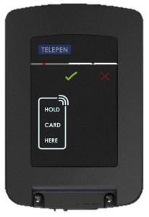
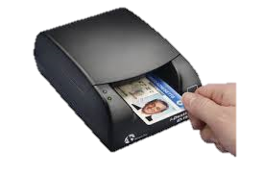
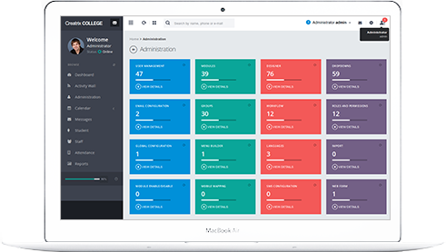
LobbyTrack
Creatix Campus
Onyx Advantage

Slide 6
Funcionalidades da aplicação
Registo de presenças em ambiente de aula;
Consulta de informações relacionadas com presenças em aulas;
Consulta de presenças individuais, gerais e por aulas;
Criação de aulas:
Inserir sumário e data;
Editar ou eliminar conteúdos.
Exportar dados.

Slide 7
Estilos e dispositivos de interacção
Disposição através de menus;
Organização lógica e hierárquica;
Layout simples, intuitivo e objectivo;
Utilização em computadores, tablets e smartphones;
Rato, teclado e leitor de cartões serão dispositivos de entrada.

Slide 8
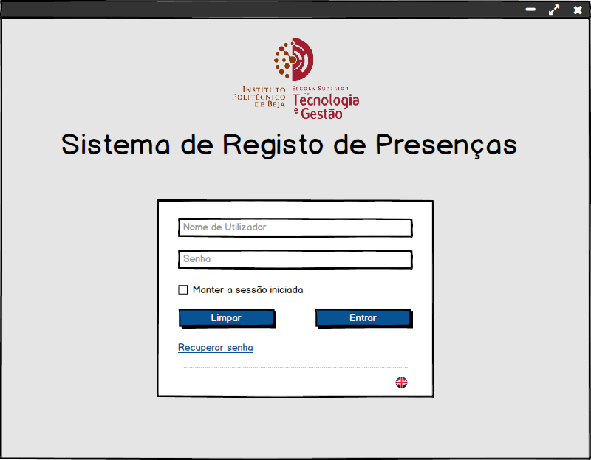
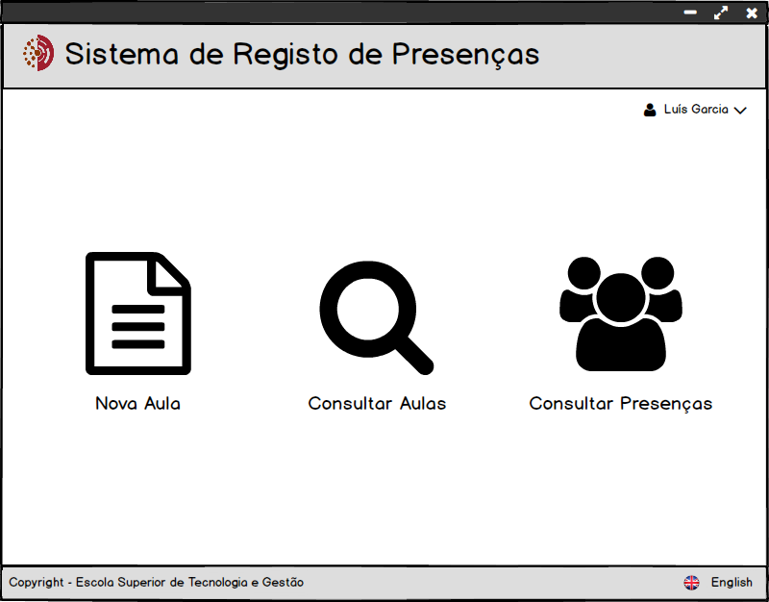
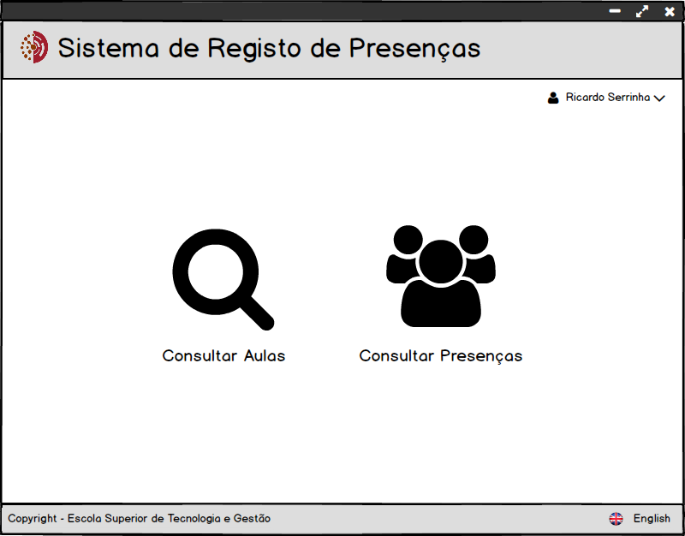
Páginas principais

Slide 9
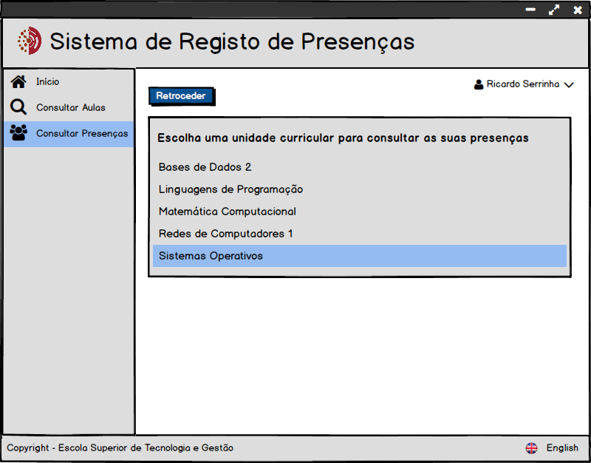
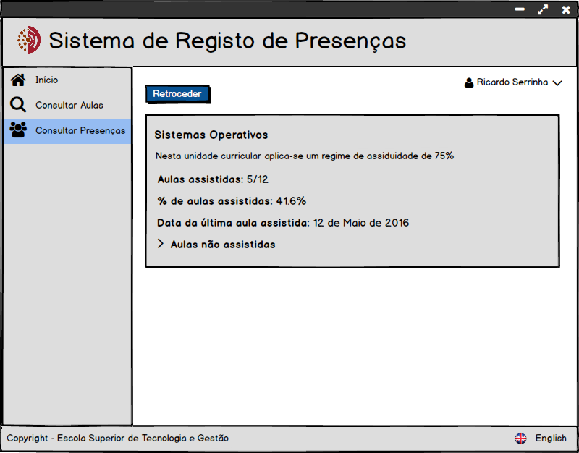
Consultar a assiduidade

Slide 10
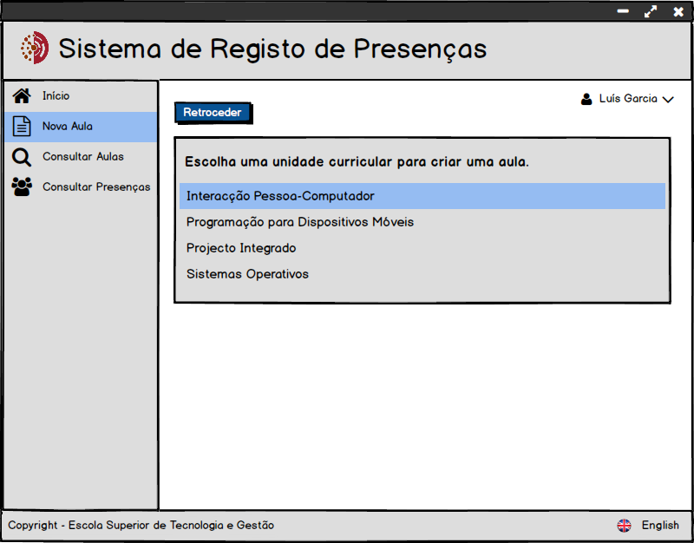
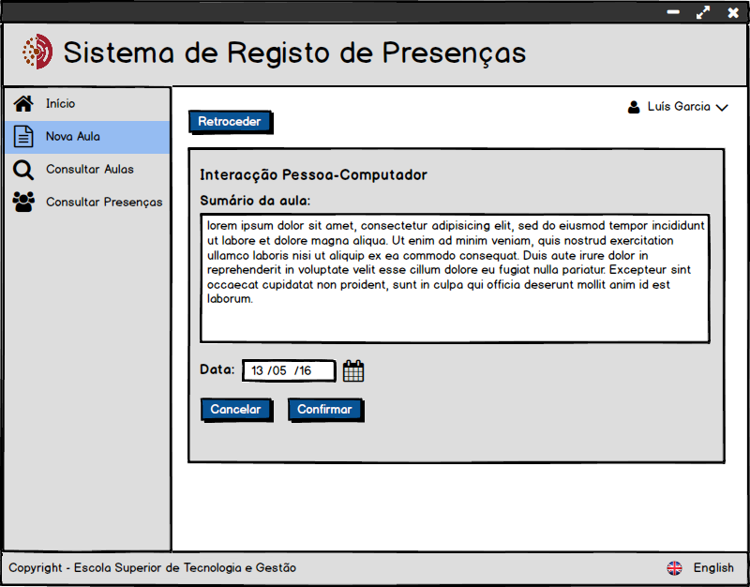
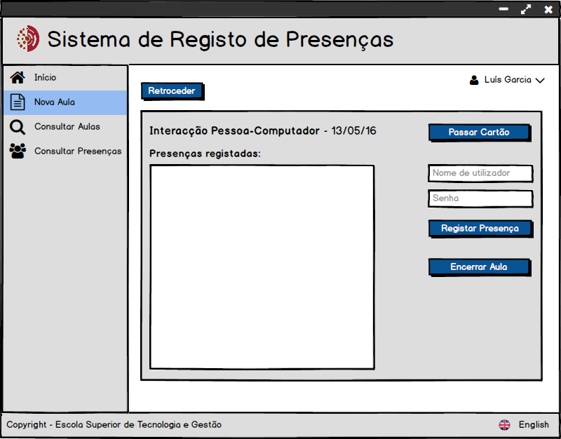
Criar uma aula

Slide 11
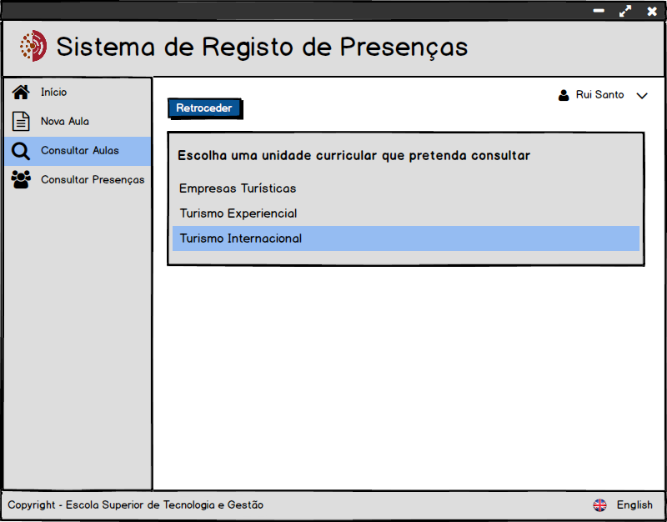
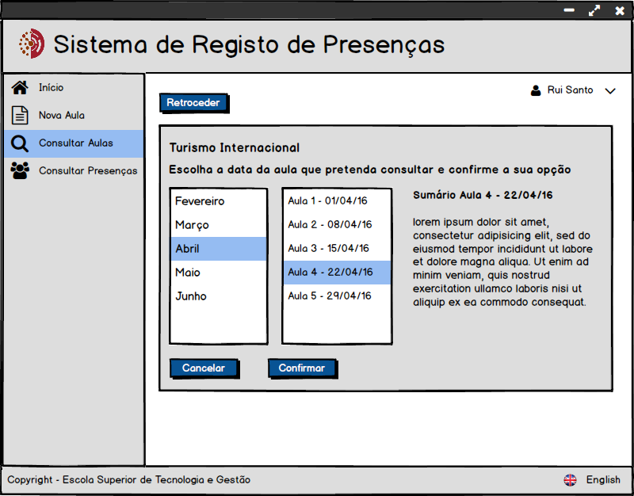
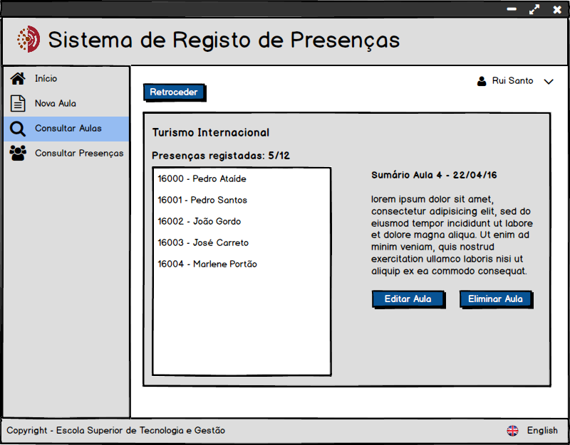
Consultar uma aula

Slide 12
Princípios e Regras de usabilidade
Regras de Shneiderman
Heurísticas de Nielsen
Consistência e standards
Prevenção de erros
Manter a consistência
Princípios de Norman
Utilizar conhecimento do utilizador
Oferecer prevenção e recuperação de erros
Permitir desfazer facilmente as operações
Desenho minimalista e estético
Explorar o poder das limitações
Desenhar para o erro

Slide 13
Conclusões
Fase fundamental na estrutura, preparação e organização do projecto;
Possíveis redesenhos;
Protótipo desenvolvido é de fácil utilização e de utilidade significativa;
Preparação para a implementação funcional.

